Slide 1


Дипломный проект: «Разработка веб-сайта для автоматизации процессов бронирования и управления услугами туристического агентства»
«ЧУПО ВШП»
Работу выполнил:
Студент 4-го курса ИСИП
Матвеев Кирилл Дмитриевич

Slide 2
Актуальность автоматизации туристических услуг
Быстро меняющийся рынок
Рост онлайн-бронирований
Повышение эффективности
Туристический рынок постоянно меняется, требуя гибкости.
Все больше клиентов предпочитают бронировать поездки онлайн.
Автоматизация снижает ошибки и ускоряет процессы.

Slide 3
Цель и Задачи Проекта
Цель: Разработать веб-сайт тур-агенства
Учесть современные требования к удобству использования.
1
Задача: Разработать базу данных
Разработать концепцию и архитектуру системы.
2
Задача: Разработать клиентскую часть
Разработать пользовательский интерфейс и систему навигации.
3
Задача: Разработать серверную часть
Реализовать модуль онлайн-бронирования.

Slide 4




Используемые Технологии
FastApi
React
HTML/CSS
Для бэкенд-логики и обработки данных.
Для интерактивности на стороне клиента.
Структура и стиль веб-страниц.
MySQL
Для управления базой данных.

Slide 5
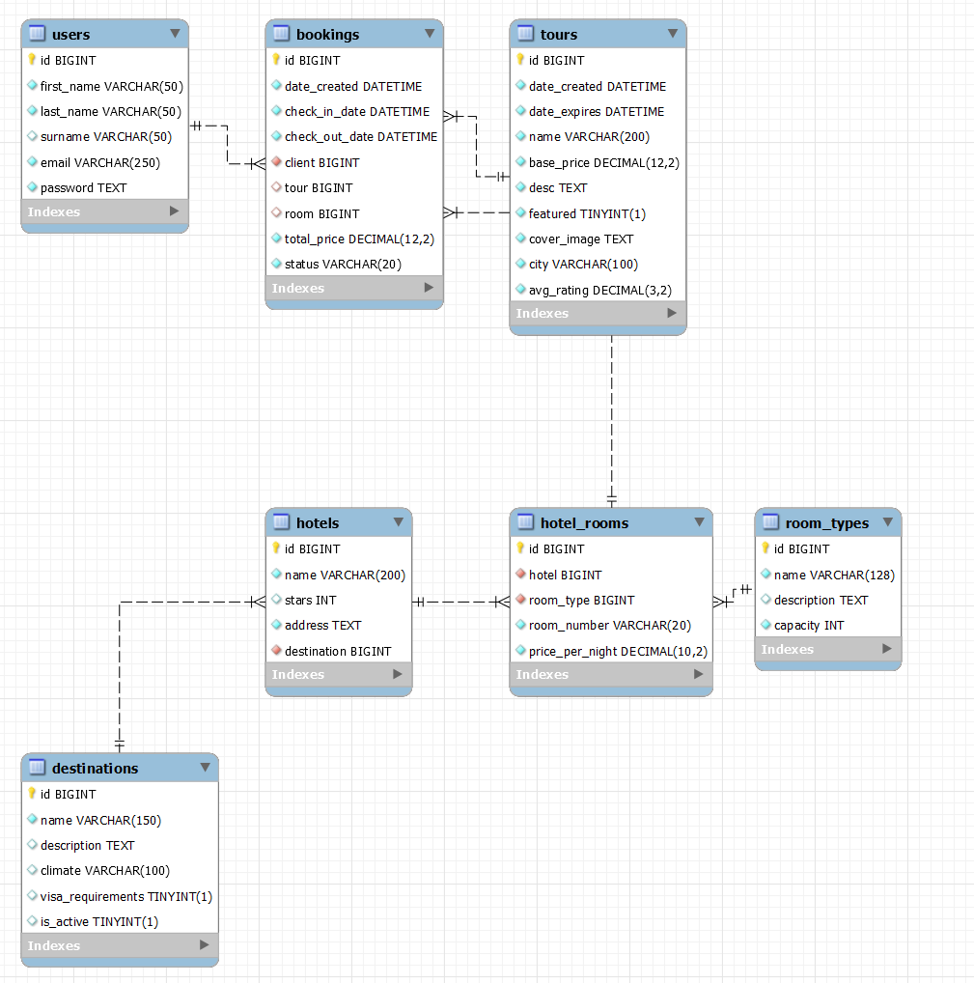

База Данных: ERD
Модель "Сущность-Связь" (ERD) демонстрирует структуру нашей базы данных, включая таблицы для клиентов, туров, бронирований. Каждая сущность имеет определенные атрибуты и связи с другими сущностями, что обеспечивает целостность и эффективность данных.
Эта структура позволяет легко управлять информацией о пользователях, доступных турах, статусах бронирований, обеспечивая надежное хранение всех необходимых данных для работы агентства.

Slide 6
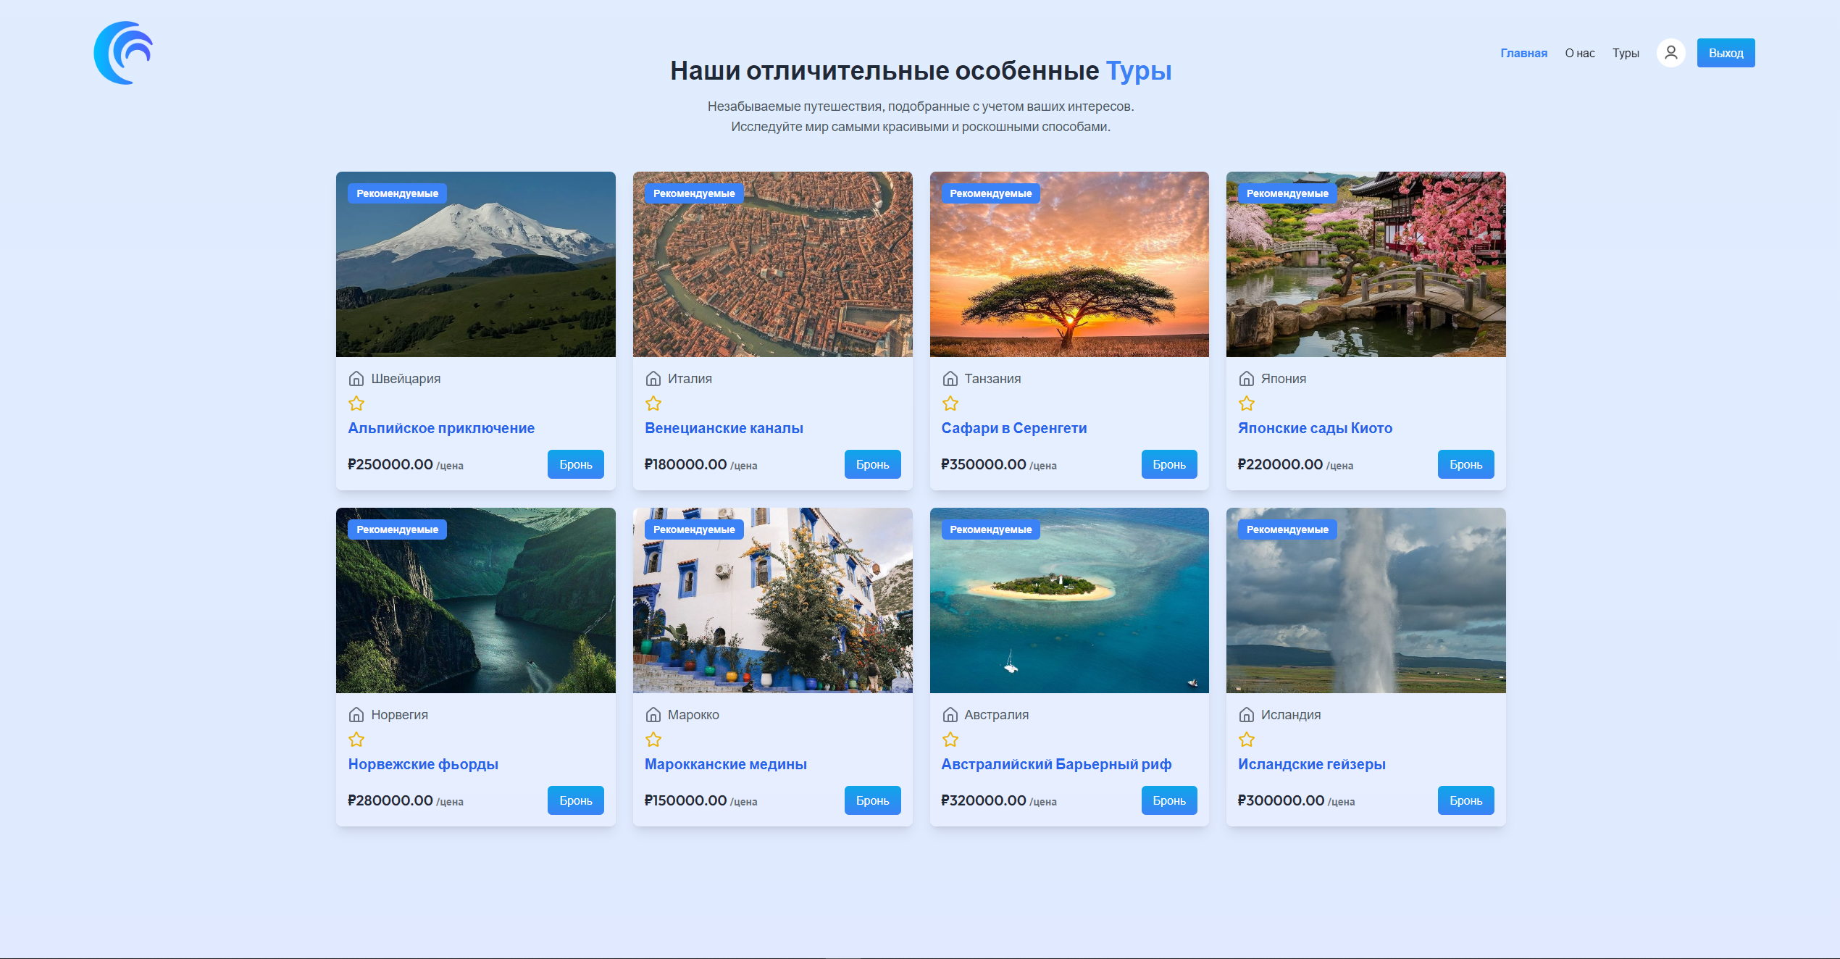
Макет: Дизайн Главной Страницы

Slide 7
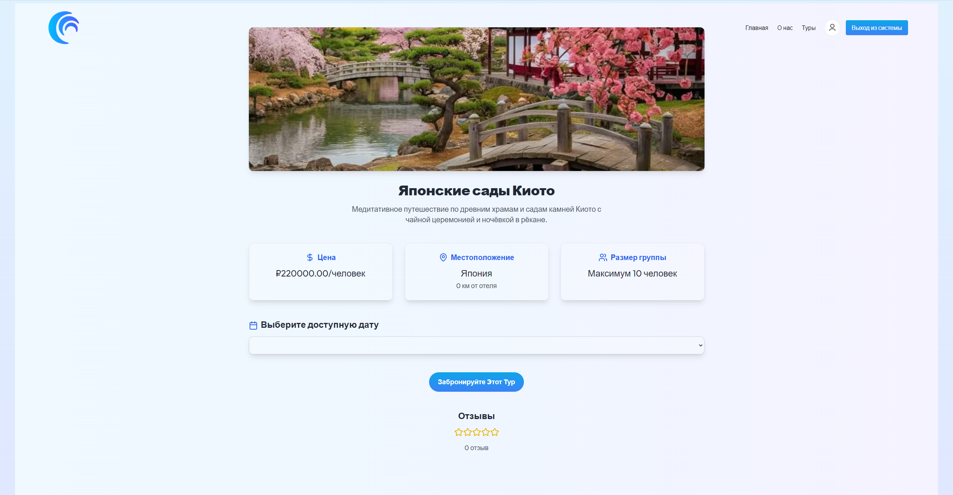
Макет: Страница Бронирования Тура

Slide 8
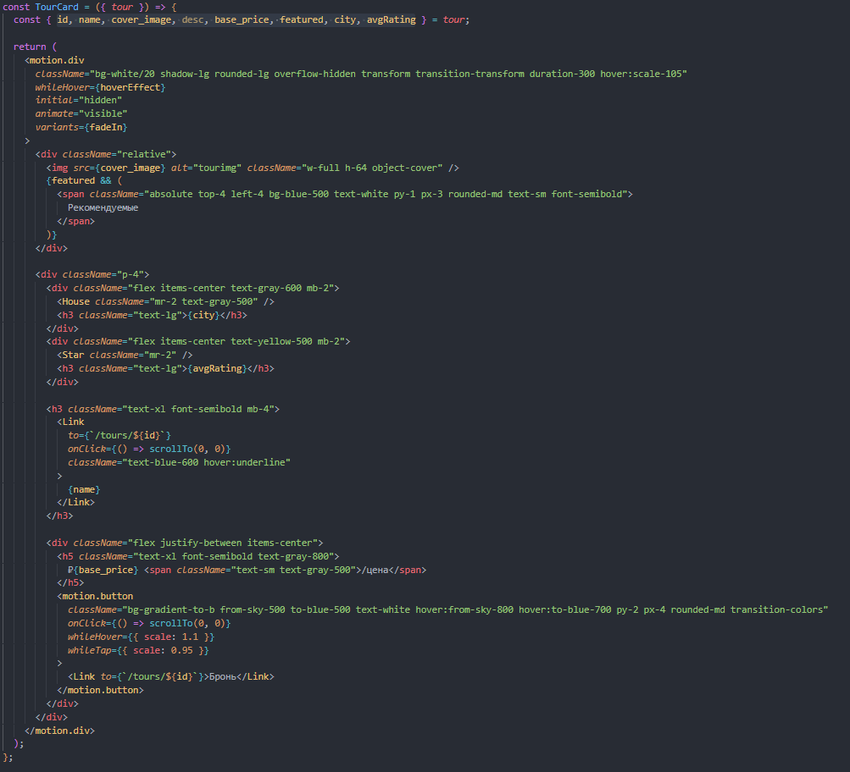
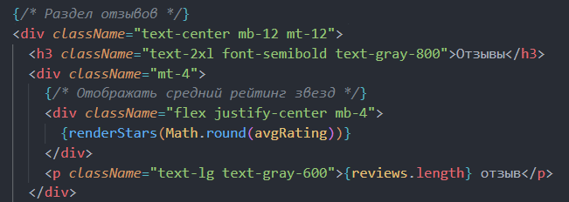
Клиентская Часть: Фронтенд

Slide 9
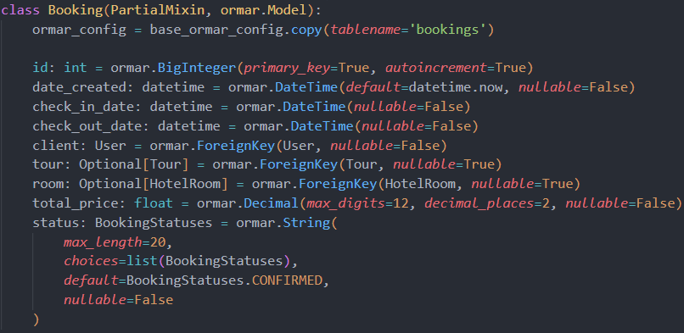
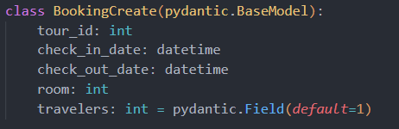
Серверная Часть: Бэкенд

Slide 10
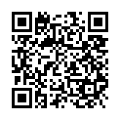
Ссылка на Github
Весь исходный код проекта доступен на GitHub для ознакомления и использования. Вы можете изучить реализацию, клонировать репозиторий и даже внести свои предложения по улучшению.
1
2
Репозиторий
Сканируйте
https://github.com/Nasvaychik/Travel-Agency
QR-код для быстрого доступа.

Slide 11
Дипломный проект: «Разработка веб-сайта для автоматизации процессов бронирования и управления услугами туристического агентства»
«ЧУПО ВШП»
Работу выполнил:
Студент 4-го курса ИСИП
Матвеев Кирилл Дмитриевич

